Slide 1
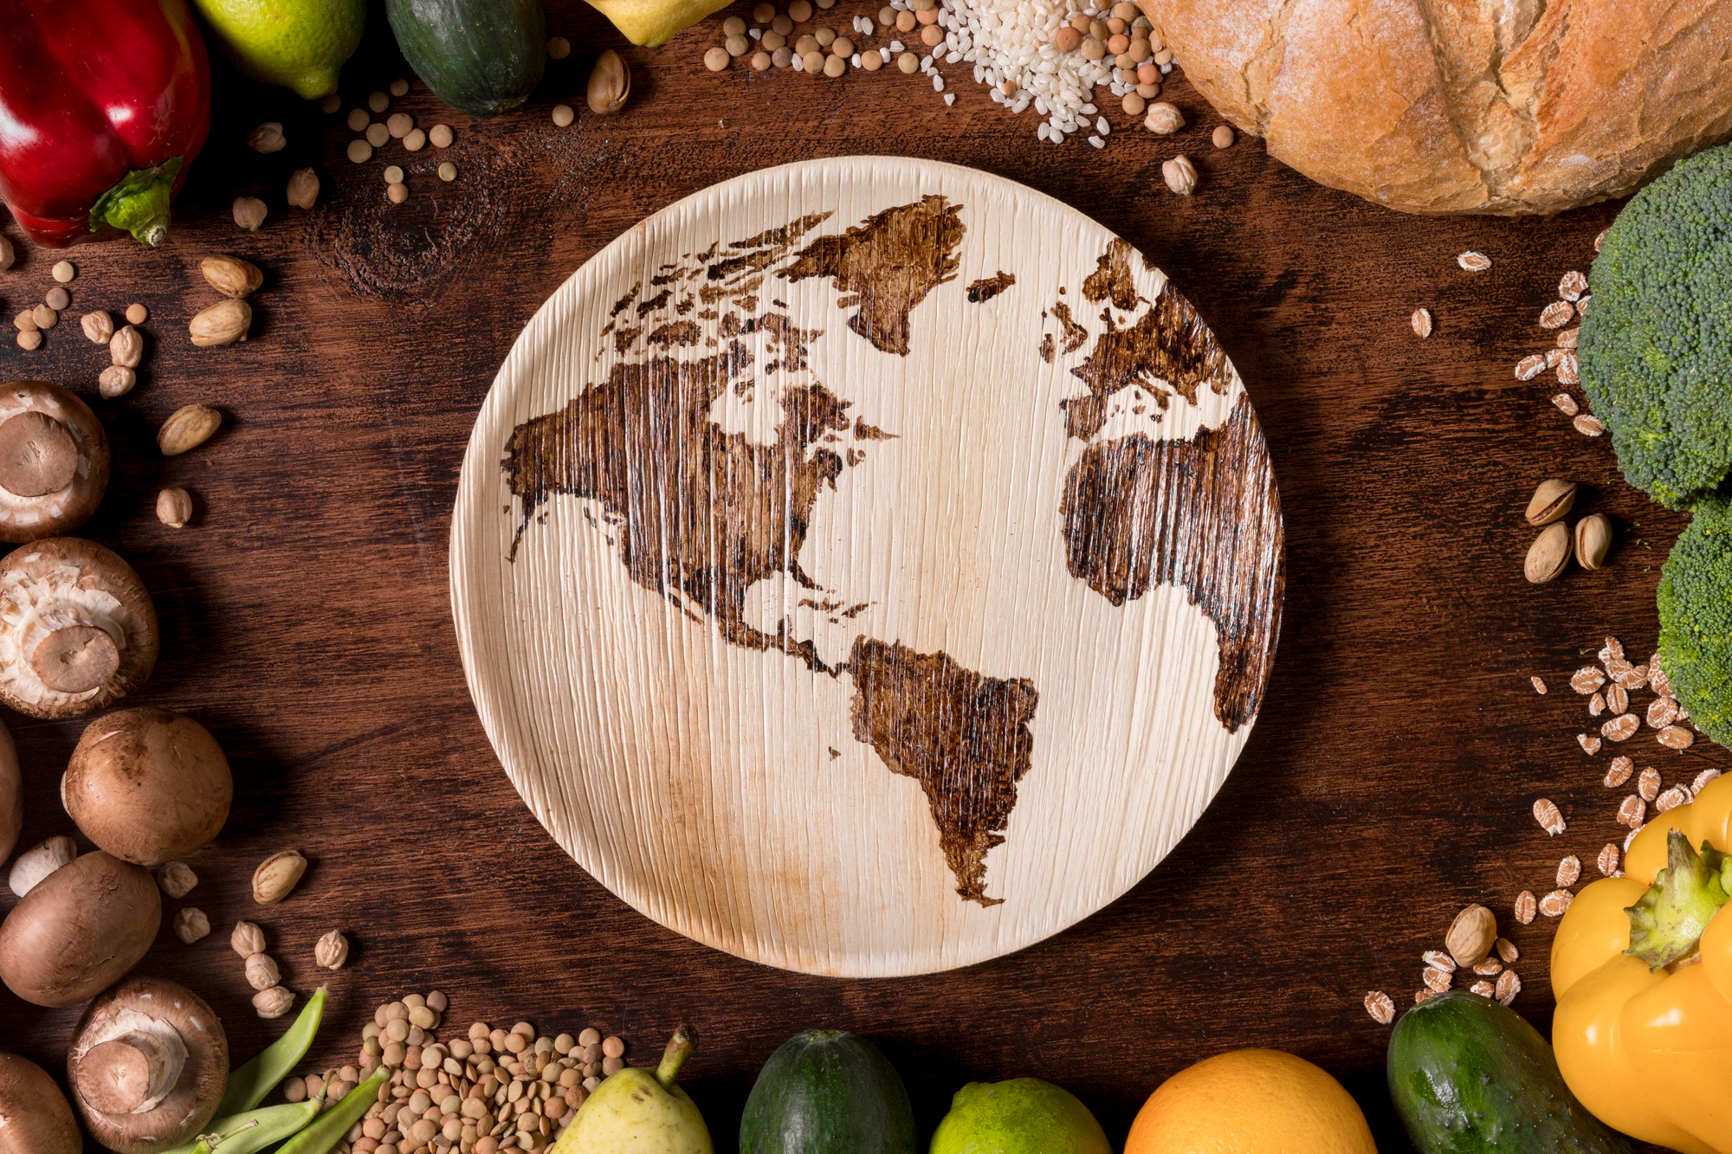
Étude sur l’alimentation dans le monde
Kilian Matignon

Slide 2
Contexte
Faire une étude approfondie sur l’alimentation mondiale et plus particulièrement la sous nutrition dans le monde

Slide 3
Méthodologie de l’analyse
- Faire attention à bien respecter le RGPD car on manipule des données personnelles pour effectuer les analyses
- Commencer par analyser les données, chaque fichier de donnée et comprendre de quoi il s’agit et sous quelle forme
- Répondre à des requêtes les unes après les autres et tracer des graphiques clairs et lisibles pour une meilleure compréhension des données et requêtes auxquelles on veut répondre

Slide 4
1) Proportion de personnes en état de sous-nutrition en 2017
On trouve un pourcentage de la population en sous nutrition en 2017 : entre 7.1 % et 7.26 %
J’ai choisi de créer une fourchette car dans les données, je comptabilise les faibles valeurs ‘<0,1’ (inférieur à 0,1 millions de personnes)

Slide 5
2) Nombre théorique de personnes qui pourraient être nourries en 2017
En moyenne l’Homme a besoin entre 2000 et 2400 calories, en cas d’activité modéré entre 2600 et 2800 calories et en cas d’activité sportive et/ou intense on peut dépasser les 3000 calories
Source : nutriandco.com J’ai donc pris une valeur de 2400 calories moyenne par personne
Nombre théorique de personnes qui pourraient être nourries en 2017 : 8367593850 personnes. Equivalent à 110.86 % de la population

Slide 6
3) Nombre théorique de personnes qui pourraient être nourries uniquement avec les végétaux en 2017
Nombre théorique de personnes qui pourraient être nourries avec des végétaux en 2017 : 6904305684 personnes. Equivalent à 91.47 % de la population

Slide 7
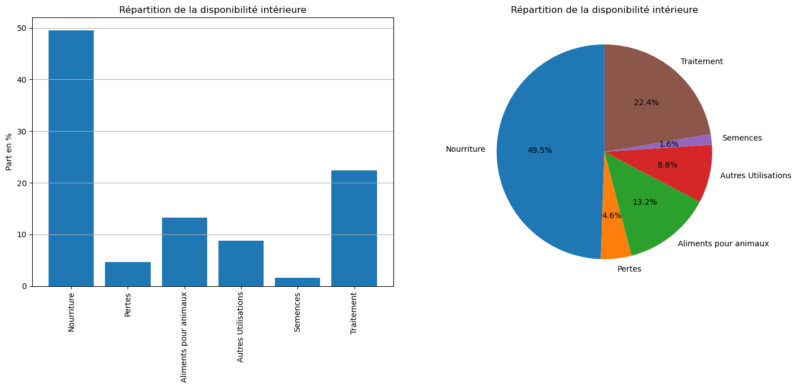
4) Répartition de la disponibilité intérieure

Slide 8
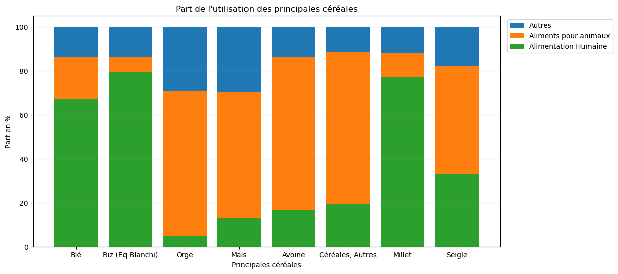
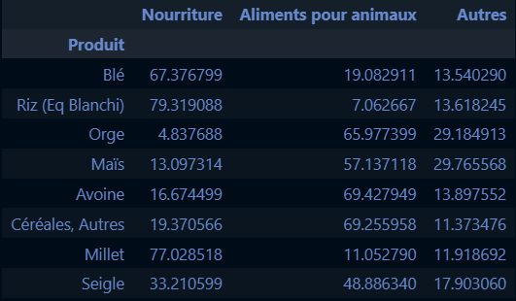
5) Part de l’utilisation des principales céréales entre l’alimentation humaine et animale
Proportion totale des principales céréales pour l'alimentation d'animaux est de : 36.14 %
Proportion totale des principales céréales pour l'alimentation humaine est de : 42.78 %

Slide 9
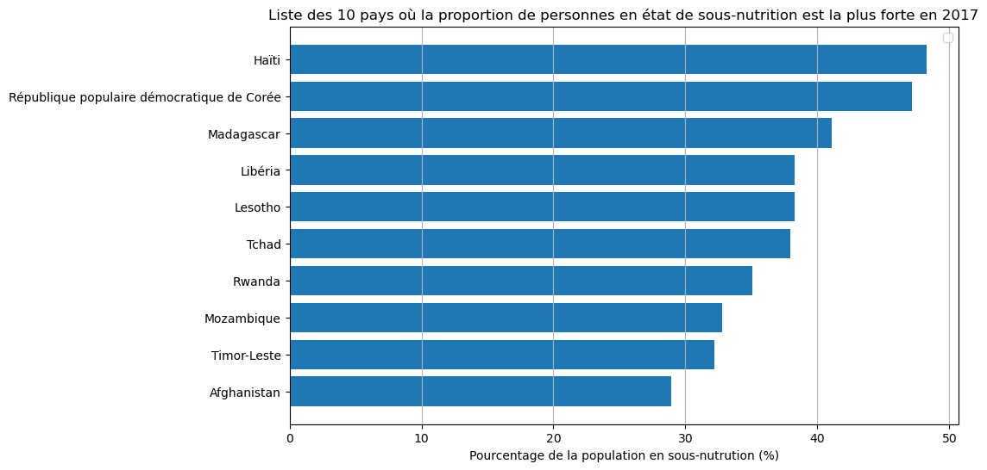
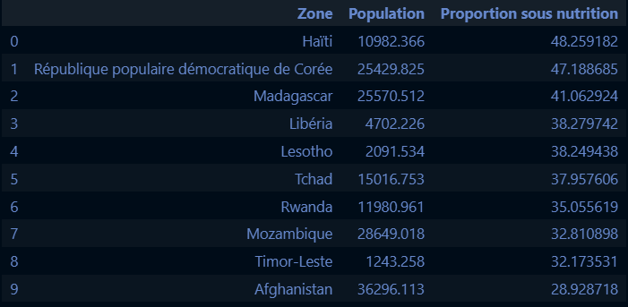
6) Liste des 10 pays où la proportion de personnes en état de sous-nutrition est la plus forte en 2017

Slide 10
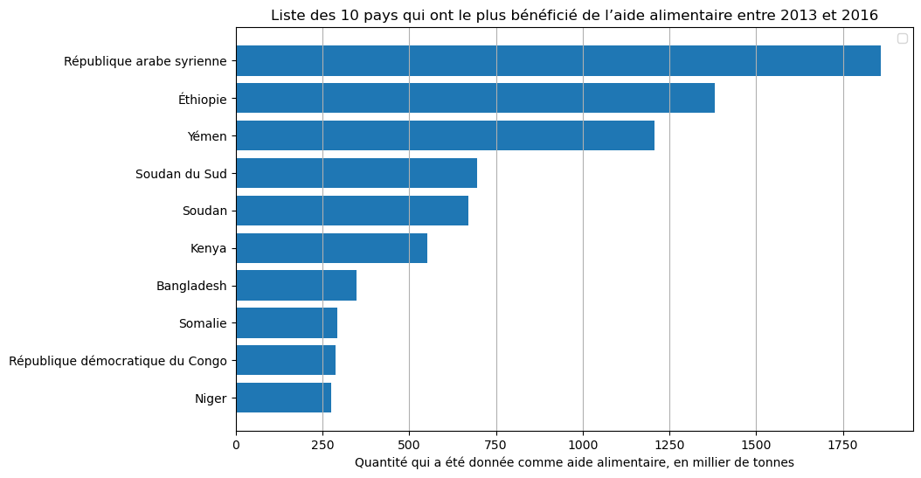
7) Liste des 10 pays qui ont le plus bénéficié de l’aide alimentaire entre 2013 et 2016

Slide 11
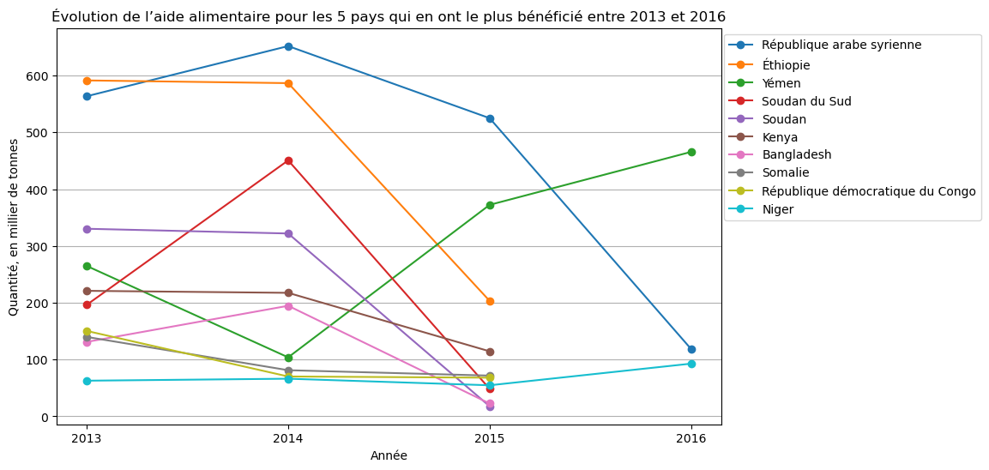
8) Évolution de l’aide alimentaire pour les 5 pays qui en ont le plus bénéficié entre 2013 et 2016

Slide 12
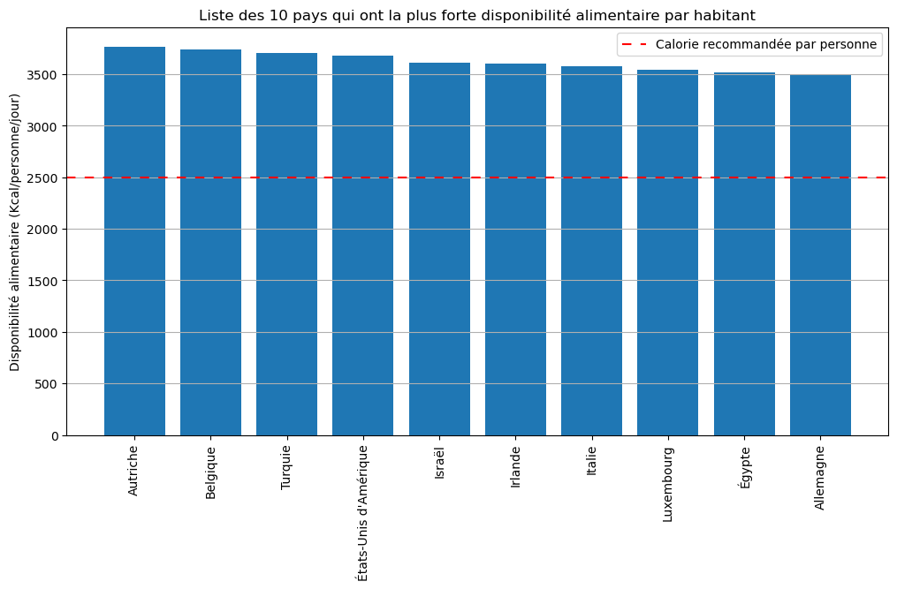
9) Liste des 10 pays qui ont la plus forte disponibilité alimentaire par habitant

Slide 13
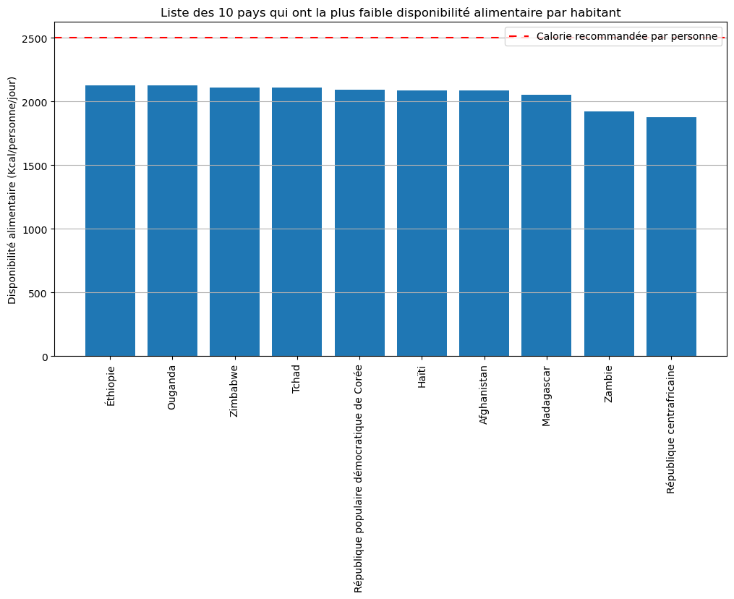
9) Liste des 10 pays qui ont la plus faible disponibilité alimentaire par habitant

Slide 14
10) Étude sur le manioc en Thaïlande
La quantité de manioc produit en millier de tonnes est de : 30228 et il en est exporté : 25214
83.41 % est exporté
La part de la population en sous-nutrition est de : 8.96 %
La disponibilité alimentaire en Thaïlande est de : 2785
On se poser des questions sur la raison d’une aussi forte exportation avec le fort taux de sous-nutrition dans le pays

Slide 15
11) Analyses complémentaires
Les pays avec le plus d’aide alimentaire ne sont pas les pays avec le plus fort taux de sous-nutrition.
Cela peut être lier à plusieurs facteurs comme le nombre de gens en sous-nutrition par exemple.

Slide 16
Conclusion
Encore une grande partie de la population est en sous nutritions
On pourrait théoriquement nourrir toute la population et la quasi-totalité avec seulement des végétaux
On retrouve des pays avec un taux de personnes en sous nutrition très élevé et des pays avec une disponibilité alimentaire très faible. A l’inverse on retrouve des pays avec une disponibilité alimentaire très élevé.

